Slide 1
Apache RocketMQ 5.0 Serverless化之路
李凯
阿里云高级开发工程师
Apache RocketMQ Committer

Slide 2
目录
CONTENTS
01
RocketMQ Serverless化历程
02
RocketMQ 5.0架构全景
03
RocketMQ Serverless技术详解
04
未来展望

Slide 3
RocketMQ Serverless化历程
诞生即开源，内部孵化数载，捐赠Apache，5.0 存算分离，到如今的Serverless化，RocketMQ一直在与时俱进、不断突破

Slide 4
RocketMQ Serverless化历程
2023 年
RocketMQ 5.0 Serverless 版
按需设置消息TTL
存储、计算、网络弹性扩缩
2017 年
Apache RocketMQ TLP
RocketMQ 4.0正式发布
2014 年
阿里云RocketMQ上线公测
RocketMQ5.0
Serverless版
开源
公测
商业化
4.0
5.0
2012 年
RocketMQ 诞生即开源
2016 年
阿里云 RocketMQ 商业化
进入 Apache 基金会孵化
评选为 OSChina“2016 年度最受欢迎中国开源软件”
2022 年
RocketMQ 5.0 发布
OpenCore 模式
存算分离，gRPC协议
Notes:
2012年诞生即开源，诞生的时候就将RocketMQ的代码提交到社区
经过两年的孵化2014年在阿里云上公测上线了的RocketMQ
又经过了两年不断的收集用户的真实需求和以及打磨，2016年RocketMQ在阿里云上进行了商业化，同时捐赠给了apache基金会进行孵化，也被评为“2016 年度最受欢迎中国开源软件”之一
2017年顺利从apache毕业成为了tlp，同一年rocketmq 4.0正式发布
2022年发布了5.0版本，提出了存算分离的架构，也提出了一套新的基于gRPC的协议
2023年顺应整个serverless话的潮流，2023年推出了rocketmq 5.0 serverless版，基于多级存储支持了按需设置消息存储时长的能力，同时也支持了存储、计算和网络按需扩缩的能力

Slide 5
RocketMQ 5.0 架构全景
RocketMQ 5.0 的技术架构、原理剖析、Serverless化的前序准备

Slide 6
RocketMQ 4.0 架构&痛点
优势
极简架构，直连模式
高性能、低延迟
多语言富客户端
Java
C++
.Net
GO
…
Remoting协议
痛点
运维成本高
  满足多类型网络接入的诉求成本高
富客户端形态
  多语言客户端适配的工作量大
基于队列的消费模型不够轻量
  消费者水平扩容能力差
  单消费者卡住导致消息堆积
  客户端重启客户端之间互相影响
Cluster-1
LB Group
Broker
LB Group
NameServer
LB Group
Broker
Cluster-2
LB Group
Broker
LB Group
Broker
控制流
Broker
数据流
LB Group
Notes:
右边展示了rocketmq 4.0的整体的一个架构，可以看出整体上我们会有3个角色，客户端、存储节点以及nameserver。客户端通过nameserver的服务发现，找到对应的存储节点然后直接进行访问
整体的架构是比较简单的，而且直接连接存储节点也带来了高性能和低延迟的优点
但也存在着一下几个痛点：
运维成本高。随着整个云上网络接入方式的越来越丰富，导致后端的存储节点需要挂载不同类型的vip以提供给用户使用，同时，不同的用户所需要的vip的类型可能还是不一样的，这就给整个存储节点的运维带来的很大的运维成本
多语言客户端适配难度高。这种直连的模式导致整个客户端的实现逻辑比较重，例如，需要计算当前消费者应该负责哪些物理分区，管理消息的消费进度等等，这导致客户端的实现逻辑比较复杂
基于队列的这个消费模型不够轻量。后端的物理分区只能最多只能由一个客户端消费，导致客户端水平扩容的能力受限于后端的物理分区的数目；当某个客户端故障处理一种半死不活卡住的状态的时候，其他客户端也无法帮助消费；最后当客户端上下线的时候，需要重新计算各个客户端的分配情况，没有重启的客户端也可能会受影响，业务会感知到消息延迟或者重复

Slide 7

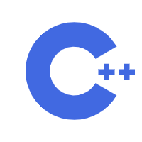





RocketMQ 5.0 架构全景：云原生时代的选择
用户
接入层
轻量级SDK：
基于云原生通信标准 gRPC 开发，多语言适配工作下降明显
无状态消费模式，易集成，易弹性，与富客户端优势互补
无状态消息网关：
搭建无状态服务节点 Proxy，通过 LB 进行服务暴露
分离 Store 存储节点，让存储层只负责核心的消息存储和高可用
Proxy 和 Store 节点分离部署、独立弹性
无主化的存储节点：
Store 节点身份对等，无主化，去 ZK
副本数灵活选择，异同步自动升降级，秒级故障转移
多级存储：灵活的Topic级别消息TTL设置
云原生基础设施：
可观测性能力云原生化，OpenTelemetry 标准化
整体架构 Kubernetes 化，充分利用IaaS层资源弹性能力
富客户端
轻量级SDK
Envoy
Dapr
管控链路
互补
Remoting 协议
gRPC 协议
VIP
LB Group
API
Proxy
（无状态）
Proxy
（无状态）
Proxy
（无状态）
Name Server
ARMS
SLS
访问控制
抽象模型
协议适配
消费/治理
Name Server
RAM/STS
消息
Remoting
Pop/Pull
RocketMQ
核心组件
ACL
事件
gRPC
多租户
NameServer 集群
计算集群
Open
Telemetry
Store
Store
Store
Store
Store
Store
单副本
双副本
三副本
可观测性
存储集群
云原生-容器服务（Kubernetes）
IaaS
（售卖区）
计算
云存储
VPC 网络
Notes:
为了应对这些问题，我们推出了5.0全新的一个架构，这整个架构是完全构建于云原生的整个的一个架构体系之上的
我们从下往上看：
底层资源完全k8s化，充分利用k8s的弹性的能力；其次，可观测能力标准化，使用OpenTelemetry协议构建整个可观测体系，包含了metrics、logging和tracing这三个核心能力
再上一层是我们的存储层，存储层各个节点的身份是对等的；其次不同的用户对消息的可靠性可能是会有不同的诉求的，那么会根据用户的需求选择不同的副本策略；另外，依托于多级存储的能力，可以让用户可以灵活的设置topic级别消息的保存时间，例如有些topic保存30条有些topic保存1天，让用户可以更好的在功能和成本中做权衡
再往上是无状态的消息网关，可以看到不同于存储节点，他会负责一些偏商业化的一些功能以及一些流量治理的能力，让存储节点只需要关心存储。除此之外，消息网关是独立于存储节点部署的，具有独立的弹性
最上面就是我们的sdk了，基于云原生的通信标准基于gRPC提出了一套新的协议，大幅度降低了多语言开发的门槛

Slide 8
Proxy 需要代理什么？
客户端
Pub/Sub
多语言适配
负载均衡
流量治理
（故障隔离）
Push/Pull模型
下移
Proxy
多租户
Remoting协议
客户端治理
阿里云RAM/STS
Topic/Queue模型
MqAdmin
指导
原则
无状态
gRPC协议
流量治理
Push/Pull模型
RocketMQ ACL
消息轨迹/Metrics
Http协议
消息路由
TopicRoute
灰度能力
访问控制
多协议适配
通用业务能力
治理能力
工具&可观测性
Broker/Namesrv
上移
访问控制
多协议适配
客户端治理
消息路由
TopicRoute
业务型消息存储
（事务、定时、顺序等）
消息存储
消息索引
一致性多副本
多级存储
Notes:
那么从刚才的架构可以看到，相对于之间的架构，最明显的就是多了一个消息网关Proxy，那么我们的Proxy到底需要做哪些事情呢
Proxy的一个最大的特点就是无状态，那么整体的指导思想就是可以将原来存在于客户端或者存储节点的无状态的功能模块又Proxy来承担，降低客户端的开发门槛以及让存储节点只关心存储
具体来说，比如我们将客户端的负载均衡、流量治理以及push/pull的消费模型下移到proxy；将broker或者nameserver的访问控制、多协议适配、客户端治理以及消息路由上移到proxy
那么在proxy这一层，整体看下来可以分为访问控制、多协议适配、通用业务能力、治理能力以及工具可观测这几个功能模块

Slide 9
RocketMQ5.0：存算分离的技术架构
Proxy 职责
多协议适配，gRPC、Remoting等
流量治理、流量分发
功能扩展：ACL、Tracing、可观测
Act as NameServer，查询TopicRoute
Pop消费模式，从队列模型转换至消息模型
C++
RMQ Client
Java
…
Console/
MqAdmin
Remoting
gRPC
…
Pub/Sub
Message
TopicRoute
Mqadmin
公网/内网 LB Group
Proxy
Proxy 特性
Stateless，可水平扩容
计算型，CPU消耗型
Pub/Sub
Message
Pub/Sub
Message
Metadata
Query
Broker A1 Master
Broker
Register
Broker
Register
Broker A2 Master
NameServer
Data Sync
Data Sync
Broker A1 Slave
Broker A2 Slave
Notes:
那么最终，我们5.0的整体的架构就如右图所示
对比4.0的架构，可以看见，在客户端和存储节点之间，多了一层proxy。客户端不再直接同存储节点交互，所有的流量全都收拢于proxy，由proxy同存储节点进行交互
那么Proxy就需要具备一下职责
多协议适配。不仅需要兼容旧的Remoting协议，还需要支持新的基于gRPC的协议。未来基于现在这已有的架构，我们也可以很好支持更多的协议，例如 HTTP等等
第二：由于客户端的流量都收拢于proxy，那么我们就很容易的做一些流量治理的相关工作，例如基于存储节点的健康状态，进行主动的隔离等等
第三个是一些功能的拓展，例如支持各种权限控制体系，以及消息轨迹等可观测的一些能力可以在proxy上拓展出来，不需要我们的存储节点去做这些事情了
另外，Proxy也承担了原先客户端通过TopicRoute进行路由发现的能力
最后，Proxy将原先队列的消费模型映射成为了pop的消费模式，从之前的一个分区最多只能有一个客户端消费变成可以由多个客户端消费，解决了之前存在的消费者水平扩容能力差、单分区卡住等问题
那么可以看出Proxy具备一下几个特性
Stateless的，可以根据业务流量进行快速扩容，并且不像之前的架构，每扩一个节点就需要一个vip，只需要把一组proxy挂在同一个vip下面即可
计算型，proxy剥离的之前位于存储节点的许多计算相关的逻辑，让我们可以做更加精细化的弹性，如果计算逻辑重那么就扩proxy，如果磁盘IO压力高，那么就扩存储节点
我们回顾一下之前4.0所存在的几个痛点，在5.0这个架构下是如何解决的
运维成本高。在5.0下面，不再需要想之前那么每个存储节点都需要一个或者多个vip，只需要在一组proxy前面挂不同的vip就可以了，vip的数量和集群规模不再是一个正比的关系
客户端逻辑重。我们将客户端的一些复杂的无状态的能力移动到proxy，降低了客户端的开发门槛
消费者水平扩容、客户端卡住导致消息堆积以及客户端重启相互影响的问题。这些都是由于之前是队列的消费模型导致的，那么在5.0下面，通过proxy映射，我们将其变成了消息模型，从根本上解决了这些问题

Slide 10
RocketMQ5.0：存算分离的技术架构
能够为后续Serverless带来什么？
运维成本降低。不再需要管理过多的vip
服务端扩缩容对用户业务影响降低
更细粒度的弹性。可以根据实际情况，伸缩代理层或者存储层
用户侧也可以“Serverless”化，进行水平的弹性伸缩；同时消费者扩缩容对业务的影响降低
用户接
入层
弹性伸缩
消费者
消费者
消费者
LB Group
代理
层
Proxy
Proxy
Proxy
弹性伸缩
存储
层
Borker-01
Borker-02
Borker-xx
弹性伸缩

Slide 11
Proxy多协议适配
gRPC多语言客户端
Java
C++
.Net
GO
…
优势：
加速RocketMQ的云原生化，比如更容易和Service Mesh相结合
基于gRPC的标准性、兼容性以及多语言传输层代码的生成能力打造RocketMQ的多语言瘦客户端，充分利用gRPC插件化的连接多路复用、序列化/反序列化能力，让RocketMQ的客户端更加轻量化，聚焦在消息领域的业务逻辑上
gRPC协议
Proxy
8080端口
8081端口
80端口
协议
适配层
Remoting Server
gRPC Server
Http Server
Remoting协议适配器
gRPC协议适配器
Http协议适配器
访问控制
流量治理
消息路由
通用messagingProcessor
消息治理
可观测性
mqadmin
send
pop
ack
Change
Invisible Time
mqadmin
Remoting协议
Cluster-1
Topic1-Q1
NameServer
Broker-1
Topic1-Q2
Notes:
之前有提到proxy里面有一个职责是多协议适配，那么我们具体是怎么做的呢
在proxy分层上面，我们会有一层协议适配层，通过不同的端口支持不同的协议，通过组合messagingProcessor的原子能力，将不同的协议翻译成统一的rocketmq内部的remoting协议同存储节点进行交互
那么我们使用gRPC协议有什么好处呢，一个最大的好处是基于gRPC的标准性，让客户端开发者可以将更多的精力放在消息领域的业务逻辑上面，打造一个更加轻量的sdk

Slide 12


全新轻量级多语言 SDK：与富客户端优势互补，更易于集成
全新极简API
不可变 API，完善的错误处理，多语言 SDK API 对齐
通信层采用gRPC
拥抱云原生通信层标准 gRPC，使服务更易被集成
云原生可观测性
引入全新的 Simple Consumer，支持按消息模型消费
多语言 SDK 通信层代码可快速生成，更加 Native
OpenTelemetry 标准，支持导出 Metrics 和 Tracing
客户端更轻量，采用的应用更容易 Serverless 化，Mesh 化
轻量级实现
采用无状态的消费模式，大幅度降低客户端实现复杂度
Released
To Do
丰富指标：包含消息量、RT
成功率等核心指标
Metrics
Logging
Tracing
Error Code标准化：
可读性极大提升
OT标准，支持定向输出，串联业务调用链的上下游
Notes:
具体来看的话新的多语言客户端拥有一下几个特性
全新的极简API。引入的SimpleConsumer支持按消息模型来进行消费
通信层采用gRPC,让rocketmq更加的容易被集成，也可以快速生成通信层代码。现阶段已经release了java, go, c++, .net 和 rust的sdk
轻量级实现。将一些功能移动到服务端实现，大幅度降低了客户端的复杂度
云原生可观测性。对于使用者来说，sdk能够提供更好的可观测性那么是很有助于保障业务的稳定性的。所以，新sdk依托于opentelemetry标准，让用户可以把sdk的指标很方便的集成到自己的监控体系里面

Slide 13
RocketMQ Serverless 实现方案
消息场景下的Serverless化，存储、计算、网络的弹性，多级存储架构
Notes:
有了rocketmq5.0的铺垫，才让我们serverless化变的可能，下面将介绍一下rocketmq serverless的实现方案

Slide 14






消息场景下的Serverless化
消息使用方与提供方的 Serverless 心路历程
我要搞大促，要用消息
我要搞大促，要用消息
我要搞大促，要用消息
部署10台够不够
多大规模
随便用
好的
预计20W
使用方
白屏了
提供方
使用方
提供方
使用方
提供方
服务挂了，等我半小时
40W了，怎么预估的
等我 2分钟，扩个容
传统架构
RocketMQ 4.0
RocketMQ 5.0 Serverless版
Serverless 已经成为一个技术趋势、一个理念、一个云的发展方向， RocketMQ 5.0实现弹性Serverless架构，彰显技术架构的先进性，提升用户侧的安全感；
消息场景下 Serverless 的价值体现
按使用付费
降低运维人员投入
成本下降
使用方
资源利用率提升
提供方
减少沟通成本
更放心、更低成本
更高价值的自我实现
Notes:
在之前的架构下，例如大促场景下，消息使用方和消息服务提供方会有一个相互沟通过程
例如要搞大促了，使用方需要找到提供方提前准备资源，但是如果评估水位出现误差，需要提供方紧急扩容的时候，可能由于需要临时去找机器申请资源，那么整个的扩容时间是比较长的
那么在4.0下面，虽然我们依托于底层资源快速弹性的能力能够让我们可以在一个较短的时间进行扩容，但是提前的流量沟通还是必不可少的
那么在5.0 serverless版下，我们通过资源池化等手段，让使用方不再不要提前进行容量的沟通，也不会有之前容量评估出错导致需要临时紧急扩容所带来的的业务受影响的问题
可以看到Serverless 已经成为一个技术趋势、一个理念、一个云的发展方向， RocketMQ 5.0实现弹性Serverless架构，彰显技术架构的先进行，提升用户侧的安全感
也可以看到，5.0 serverless为用户带来了更高的安全感和更低的成本，也降低了运维人员的精力的投入提升了资源的利用率

Slide 15
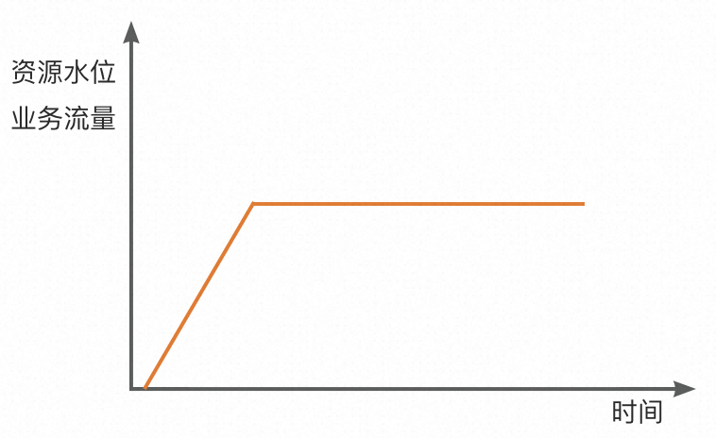
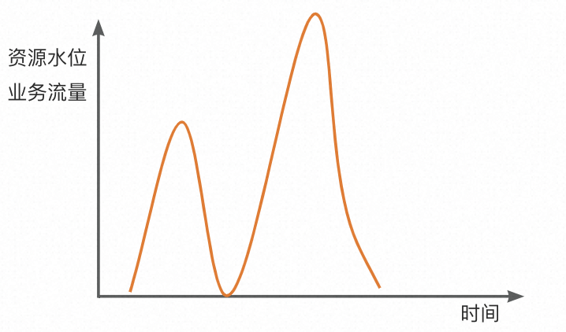
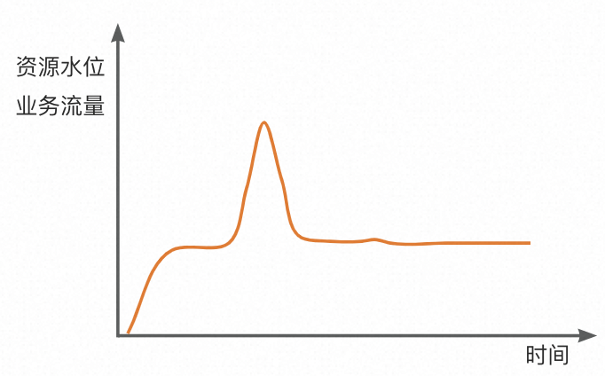
RocketMQ Serverless实现方案
用户侧：消息使用场景中部分用户的业务流量模型复杂，很难做到准确预估，突发流量场景下很容易导致业务被限流；
运维侧：需要人为评估容量模型，紧急情况下仍然需要运维侧介入进行手动扩容，我们需要一种自适应弹性免运维能力；
预期收益：省心、省钱、省力
痛点
少
运
维
，
免
运
维
用
多
少
付
多
少
秒
级
弹
性
，
免
容
量
规
划
核心
挑战
多租隔离：提供集群内软多租的隔离能力，为资源池化提供基础；
有状态存储节点的预弹、缩容机制，需要做到平滑，用户侧无感知；
通过如下几个关键路径构建RocketMQ 5.0 Serverless的核心能力：
多租、资源隔离：基于多租形态降低资源的闲置率
智能化的集群绑定关系管理&平滑的Topic迁移方案，进一步控制集群资源水位在一个合理的值
基于多级存储的核心能力交付存储集群的缩容后存量节点接管消息的能力、超长定时时间消息的精确轮转能力
RocketMQ
Serverless实现方案
实现
路径
一套方案，Cover不同场景
平稳型
用户视角：支持秒级别的容量弹性，基于水位、限流事件等核心指标的检测，交付秒级别的实例容量弹性扩缩能力；
运维视角：少运维、免运维，动态自适应弹性，跨集群的流量（topic）调度，提升资源利用率；
关键
产出
稳中有“进”型
周期性“脉冲”型
Notes:
让我们来看一下rocketmq serverless的实现方案，我们是期望这套方案能够为我们带来一下几个收益：
秒级弹性，免容量规划。省心
用多少付多少。省钱
少运维，免运维。省力
痛点、核心挑战、实现路径
最后我们希望这样一套方案能够cover不同的场景。从用户视角，从运维视角（关键产出）

Slide 16

计算、存储与网络：充分利用云的弹性能力
产品
售卖
标准版
基础、兼容开源版本的托管消息服务
专业版
可观测、容灾等企业级增强的消息服务
铂金版
高SLA、可定制、专家护航的消息服务
Meta
Server
Topic与集群映射关系存储
Topic级别的个性化配置：TTL等
RocketMQ集群部署、运维、升级
Topic与后端RocketMQ集群的关系绑定、迁移
集群资源水位监控
RocketMQ 计算、存储层分别预弹性、缩容
目标：
最大化提升
云资源利用率
SRE
Pod
Pod
Pod
通过 ACK 充分利用 ECS 弹性能力
弹性资源池 + HPA 支持计算能力快速弹性
跨可用区部署提供高可用保障
充分利用 OSS 存储的弹性能力
存储计费走向按量付费
自定义存储时长，将消息变为数据资产
冷热数据分离，提供一致的冷读 SLA
ESSD
公网随开随用，安全和方便兼具
支持多种私网网络形态
基于 CEN 构建全球互通的消息网络
CEN
Single
Tunnel
弹性资源池
HPA
二级存储
公网
Private
Link
ACK
OSS
VPC
ECS
计算
存储
网络
Notes:
5.0 sevrerless完全构建于云原生的基础设施之上，充分利用云的弹性能力
例如，对于计算层 xxx 、存储 xxx、对于网络 xxx
在计算、存储、网络之上。我们的sre平台基于集群资源水位的监控，以最大化提升云资源利用率的目标，进行rocketqm计算层以及存储分别的预弹以及缩容，同时对于用户topic和后端存储节点的绑定关系进行管理，以平衡各个节点的负载

Slide 17
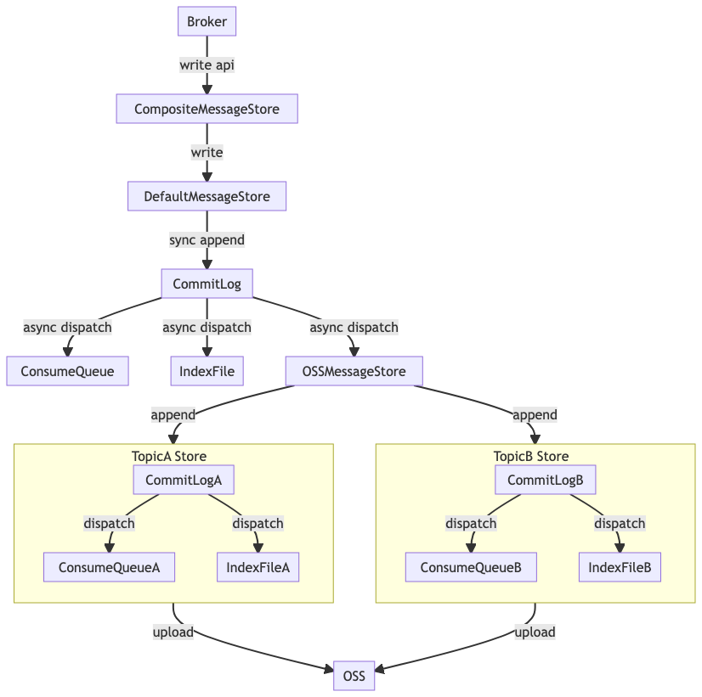
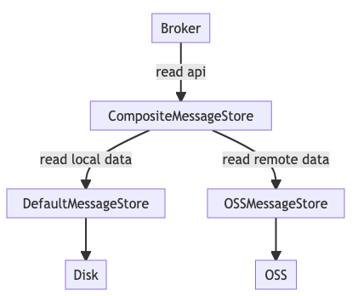
RocketMQ Serverless版多级存储
多级存储上传、读取流程
基于多级存储构建Serverless版核心特性
上传消息到多级存储
从多级存储读取消息流程
超长时间定时消息
将超长定时时间消息所在的时间轮保存至多级存储，快到期时时间轮拉回本地，进行准确定时
集群缩容自动接管
RocketMQ存储集群可随意缩容，缩容的Broker所负责的多级存储中的消息交由剩余的Broker接管
数据预读分段并发
参考了 TCP Tahoe 拥塞控制算法进行数据预读缓存，通过分段并发加速读取
Topic粒度的TTL 成本优化
支持Topic粒度的TTL设置，更加灵活
针对冷数据的压缩归档DPDK/RDMA等技术可以进一步降低
成本优化
按需设置消息存储时长，按量支付存储计费
超长定时，最长可支持40天的定时消息
Notes:
然后我们来看下rocketmq servelress版的多级存储这一特性
左边是多级存储的上传和消息读取的流程
对于消息上传，xxxx
对于消息读取,xxxx
那么基于多级存储，我们构建了一下几个severless版的核心特性
一是超长定时消息,xxx
二是,xxx
三四,xxx
四是,xxx

Slide 18
未来展望
Serverless架构支持多产品形态，打造云原生消息产品矩阵
Notes:
那么对于未来的规划，我们希望基于Serverless架构支持多产品形态，打造云原生消息产品矩阵

Slide 19






Serverless架构支持多产品形态，打造云原生消息产品矩阵
云原生
产品矩阵
消息队列RocketMQ
消息队列 Kafka
消息队列 MQTT
消息队列RabbitMQ
消息服务MNS
事件总线 EventBridge
无状态代理层（组件可插拔）
RAM/STS
Topic模型
Remoting协议
消息路由
TopicRoute
客户端治理
资源弹性
RocketMQ ACL
Queue模型
gRPC协议
MqAdmin
消息治理
RabbitMQ ACL
CloudEvents模型
Http协议
灰度/消息过滤
流量治理/分发
其他开源ACL
MQTT/RabbitMQ模型
MQTT/AMQP协议
轨迹/可观测
多租户
Open
census
访问控制
抽象模型
协议适配
通用业务能力
治理能力
Broker/Namesrv
Open
Telemetry
业务型消息存储
（事务、定时、顺序等）
消息存储
消息索引
一致性多副本
多级存储
Notes:
基于k8s的弹性以及标准的可观测性的能力，让我们可以打造一个晚上的运维体系。同时，有了代理层之后，可以让我们的存储节点和代理层进行有侧重点的发展
比如说我们的存储节点更多的去专注于存储相关的事情，例如业务消息的存储、消息索引、多副本、多级存储等等
而代理层提供各种各样可插拔的能力，例如访问控制、模型抽象、协议适配、通用业务能力、治理能力，通过这些能力来支持不同的云原生的产品矩阵

Slide 20


THANK YOU
QUESTIONS?
欢迎扫码打卡
积分可兑换对应礼品哟！
扫码添加讲师联系方式

